Slide 1


Trường Tiểu học Đa Phúc
Chào mừng thầy cô và các em
học sinh đến với tiết
Tiếng Việt – Lớp 3A2
Giáo viên: Nguyễn Hồng Nhung

Slide 2
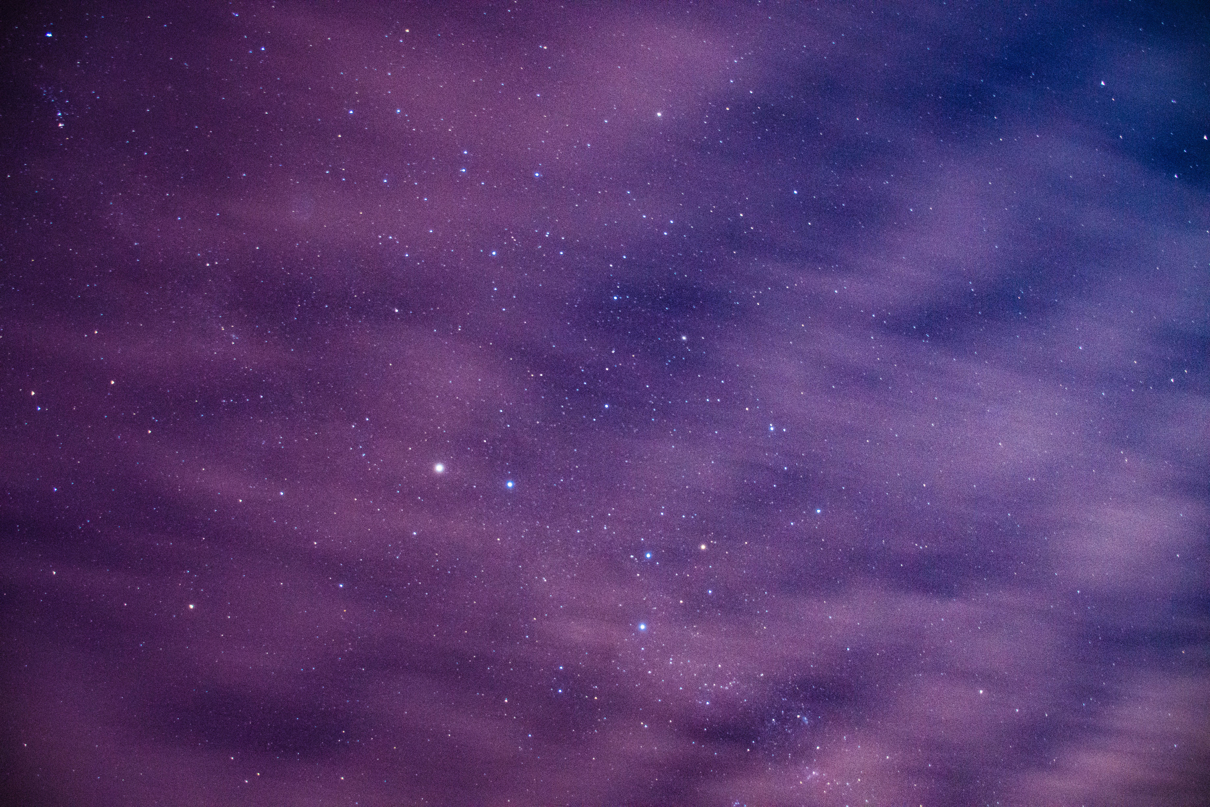


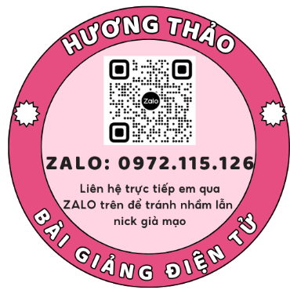

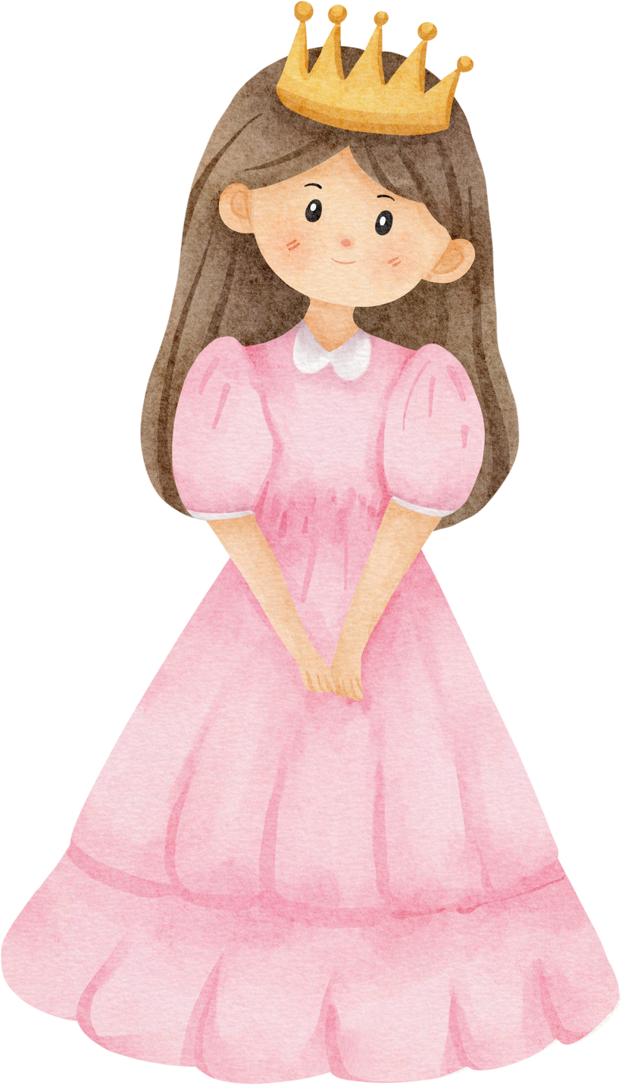
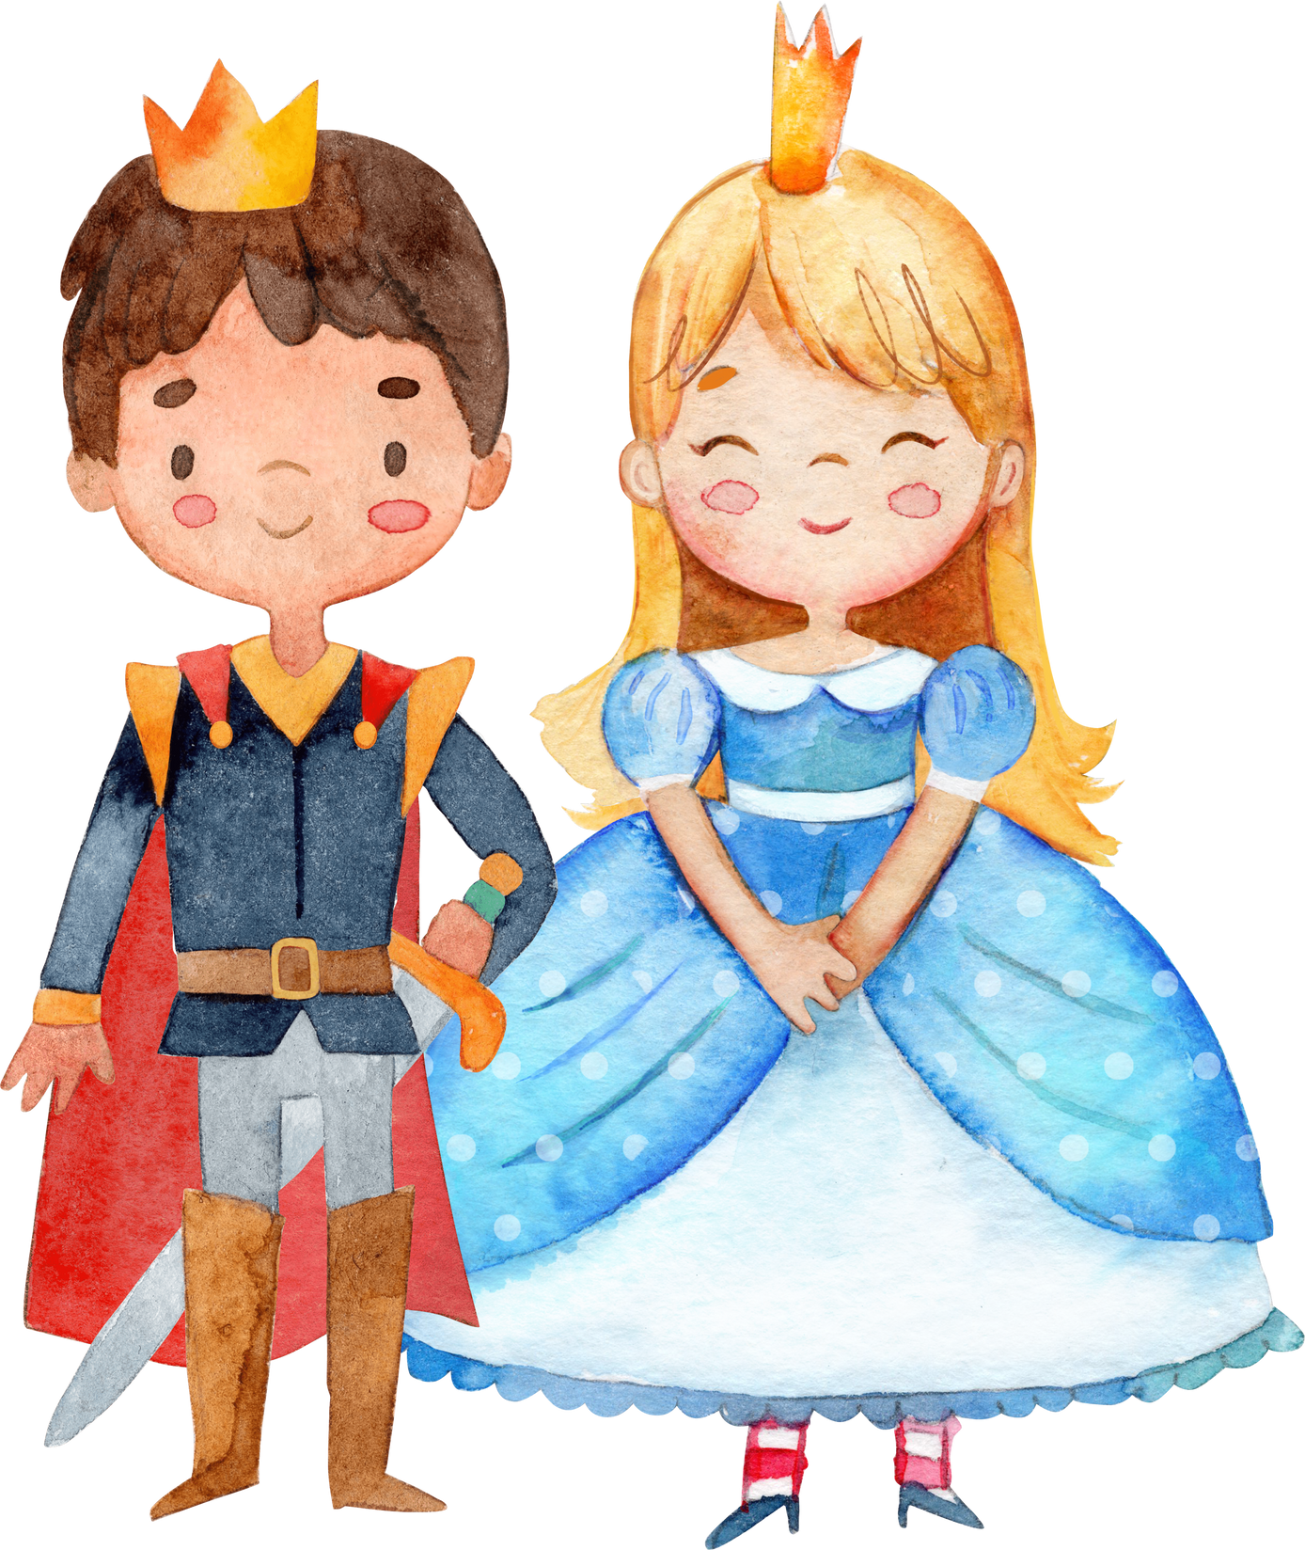

Slide 3


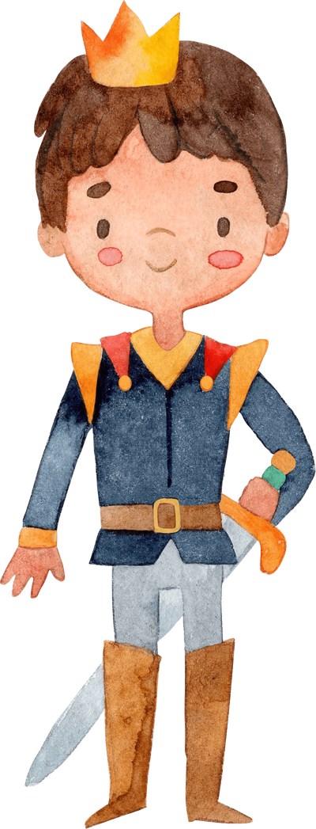
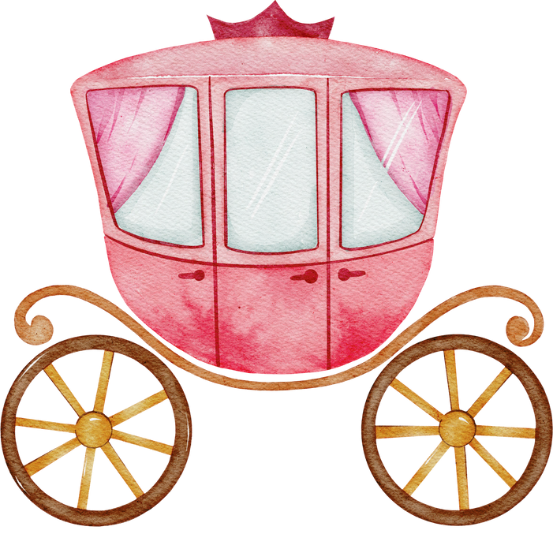
(Tiết 3,4)

Slide 4


Slide 5

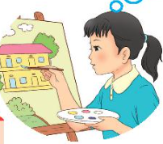
1. Nói về ngôi trường của em hoặc ngôi trường mà em mơ ước.
1. Màu sơn của trường, lớp
4. Bên trong lớp học
2. Sân trường
5. Những người trong trường
3. Vườn trường

Slide 6

Đọc lại từng câu hỏi gợi ý
Thảo luận nhóm 4
Chia sẻ với bạn về ngôi trường mơ ước của em

Slide 7



Chia sẻ
Trình bày
Nhận xét

Slide 8

2. Viết đoạn văn về một người trong trường mà em yêu quý.
Em viết về ai?
Người đó như thế nào?
Vì sao em yêu quý người đó?

Slide 9

Bài làm mẫu
Em rất yêu bác bảo vệ trường em. Bác có nhiệm vụ canh gác, bảo vệ cho trường được an toàn. Có lẽ vì ít gặp bác nên chúng em không thường xuyên nhắc về bác. Cứ hễ có vấn đề, bác đều có mặt và giải quyết nhanh chóng! Chính vì vậy, không chỉ em mà tập thể lớp đều rất thương và yêu mến bác.

Slide 10
Bài làm mẫu
Người em quý nhất là cô Thảo. Cô Thảo là giáo viên chủ nhiệm của em năm học lớp 1. Cô Thảo có khuôn mặt xinh xắn, mái tóc dài và làn da trắng hồng. Cô luôn dịu dàng, ân cần với chúng em. Có lần, em quên không làm bài tập về nhà. Cô không quát mắng mà ôn tồn giải thích cho em hiểu. Em rất quý cô và hứa sẽ học tập thật giỏi để không phụ công dạy dỗ của cô.

Slide 11





Trao đổi bài viết
Đọc bài viết và góp ý cho bạn
Nghe bạn góp ý cho bài viết của mình
Sửa lại bài cho hay hơn

Slide 12

Sau khi học xong bài hôm nay, em có cảm nhận hay ý kiến gì không?

Slide 13


